Slide 1
第九章 著作权的侵权与救济
直接侵权行为
间接侵权行为
法律责任

Slide 2
在许可与侵权之间
未经著作权人许可，又无法律上的根据，擅自行使或阻碍合法行使受著作权人专有权控制的行为
间接侵权
直接侵权
法定许可
合理使用
许可

Slide 3
第一节 直接侵权行为
行为角度的直接侵权
作品角度的直接侵权
其他侵权行为

Slide 4
一、行为角度的直接侵权
侵害精神权利的行为：假冒他人署名
侵害财产权利的行为：应当支付报酬而未支付
复合型侵权：剽窃

Slide 5
二、作品角度的直接侵权
1、基本立场：法的第二性
法律
文学抄袭
文学

Slide 6
2、基本方法：“实质相似+接触”
类型定位
创作在后的作品与创作在先的作品在表达方面同一
约减主义
整体概念和感觉
在后创作者实际接触或者被推定接触在先作品
基本规则
游戏资源核心部分
资源串联与调适
细化制作

Slide 7

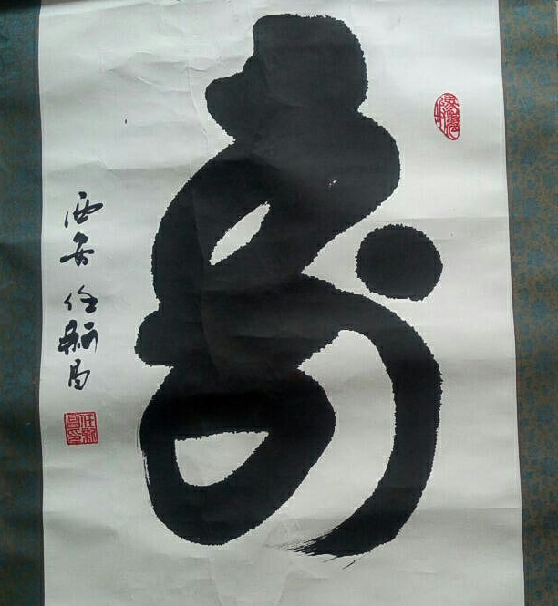

Slide 8
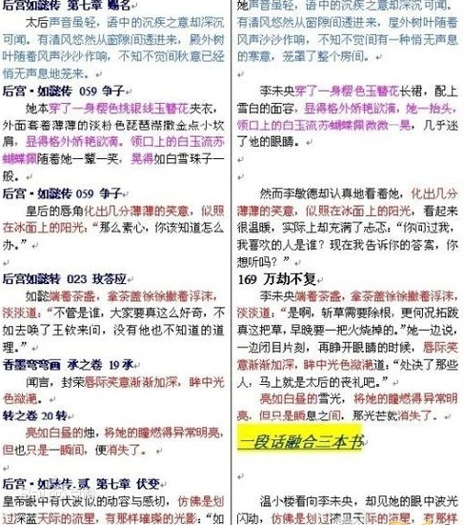
3、具体判定：类型与价值
【扒谱鉴】大风吹真抄袭了吗？
https://www.bilibili.com/video/av846023140/

Slide 9
三、其他侵害行为
（1）侵害技术措施
技术措施：用于防止、限制未经权利人许可浏览、欣赏作品、表演、录音录像制品的或者通过信息网络向公众提供作品、表演、录音录像制品的有效技术、装置或者部件
侵权行为
直接规避行为：故意避开或者破坏技术措施
间接规避行为：以避开或者破坏技术措施为目的制造、进口或者向公众提供有关装置或者部件 & 故意为他人避开或者破坏技术措施提供技术服务

Slide 10
限制事由：
为学校课堂教学或者科学研究，提供少量已经发表的作品，供教学或者科研人员使用，而该作品无法通过正常途径获取；
不以营利为目的，以阅读障碍者能够感知的无障碍方式向其提供已经发表的作品，而该作品无法通过正常途径获取；
国家机关依照行政、监察、司法程序执行公务；
对计算机及其系统或者网络的安全性能进行测试；
进行加密研究或者计算机软件反向工程研究
限制的反限制：不得向他人提供避开技术措施的技术、装置或者部件，不得侵犯权利人依法享有的其他权利

Slide 11
案例讨论（指导案例48号）：技术保护措施滥用
裁判要点 ：
计算机软件著作权人为实现软件与机器的捆绑销售，将软件运行的输出数据设定为特定文件格式，以限制其他竞争者的机器读取以该特定文件格式保存的数据，从而将其在软件上的竞争优势扩展到机器，不属于著作权法所规定的著作权人为保护其软件著作权而采取的技术措施。他人研发软件读取其设定的特定文件格式的，不构成侵害计算机软件著作权。

Slide 12
（2）侵害权利管理信息
权利管理信息：说明作品及其作者、表演及其表演者、录音录像制品及其制作者的信息，作品、表演、录音录像制品权利人的信息和使用条件的信息，以及表示上述信息的数字或者代码
侵权行为：
直接规避行为：故意删除或者改变作品、版式设计、表演、录音录像制品或者广播、电视上的权利管理信息
限制：由于技术上的原因无法避免
间接规避行为：知道或者应当知道作品、版式设计、表演、录音录像制品或者广播、电视上的权利管理信息未经许可被删除或者改变，仍然向公众提供

Slide 13
第二节 间接侵权行为
普通间接侵权行为
网络环境下的间接侵权行为

Slide 14
一、普通间接侵权行为
教唆和帮助侵权
侵权预备行为和扩大侵权后果的行为：制作专门用于侵权的工具
替代责任的特别行为：特殊职务作品、委托作品

Slide 15
二、网络环境下的间接侵权行为
1、间接侵权行为概念
间接侵权：网络服务提供者通过网络基础设施或者网络服务为他人实施的侵权行为提供实质性帮助，且在主观上具有过错的侵权行为
类型：自动接入、缓存、空间存储、搜索
地位：不真正连带责任人、事实上的最终责任
与直接行为的关系：直接因果

Slide 16
2、明知或应知
明知：网络服务提供者接到权利人以书信、传真、电子邮件等方式提交的通知及初步证据，未及时据此与服务类型采取删除、屏蔽、断开链接等必要措施
应知：侵权的具体事实是否明显，综合考虑以下因素：
基于服务的性质、方式及其引发侵权的可能性大小，应当具备的管理信息的能力
作品、表演、音像制品的类型、知名度及侵权信息的明显程度
是否主动对作品、表演、音像制品进行选择、编辑、修改、推荐等
是否积极采取了预防侵权的合理措施
是否设置便捷程序接收侵权通知并及时对侵权通知作出合理的反应
是否针对同一网络用户的重复侵权行为采取了相应的合理措施

Slide 17
2、明知或应知
较高义务：网络服务提供者从网络用户提供的作品、表演、录音录像制品中直接获得经济利益的，人民法院应当认定其对该网络用户侵害信息网络传播权的行为负有较高的注意义务
认定应知：
网络服务提供者在提供网络服务时，对热播影视作品等以设置榜单、目录、索引、描述性段落、内容简介等方式进行推荐，且公众可以在其网页上直接以下载、浏览或者其他方式获得
信息存储空间服务提供者应知：
将热播影视作品等置于能明显感知的位置：首页、主要页面
对热播影视作品等的主题、内容主动进行选择、编辑、整理、推荐，或者为其设立专门的排行榜

Slide 18
2、明知或应知
排除过错情形：
网络服务提供者未对网络用户侵害信息网络传播权的行为主动进行审查的，人民法院不应据此认定其具有过错
网络服务提供者能够证明已采取合理、有效的技术措施，仍难以发现网络用户侵害信息网络传播权行为的，人民法院应当认定其不具有过错

Slide 19
第三节 著作权法上的侵权责任
民事责任
行政责任
刑事责任

Slide 20


一、民事责任
侵权赔偿标准：
1、实际损失或违法所得
2、参照该权利使用费
3、由法院根据侵权行为的情节，判决给予五百元以上五百万元以下的赔偿
4、惩罚性赔偿：故意+情节严重+ 一倍以上五倍以下
5、合理开支
1、责任形式
停止侵害
消除影响、赔礼道歉
赔偿损失

Slide 21
2、保全措施
著作权人或者与著作权有关的权利人有证据证明他人正在实施或者即将实施侵犯其权利、妨碍其实现权利的行为，如不及时制止将会使其合法权益受到难以弥补的损害的，可以在起诉前依法向人民法院申请采取财产保全、责令作出一定行为或者禁止作出一定行为等措施
为制止侵权行为，在证据可能灭失或者以后难以取得的情况下，著作权人或者与著作权有关的权利人可以在起诉前依法向人民法院申请保全证据

Slide 22
3、文书提供令（举证妨碍）
赔偿数额：权利人已经尽了必要举证责任，而与侵权行为相关的账簿、资料等主要由侵权人掌握的，可以责令侵权人提供；侵权人不提供，或者提供虚假的账簿、资料等的，人民法院可以参考权利人的主张和提供的证据确定
4、侵权抗辩
提供证据证明已经取得权利人的许可
具有不经权利人许可而可以使用的法定情形
合法来源抗辩：发行者和出租者对其经营的复制品有从合法渠道获得的注意义务

Slide 23
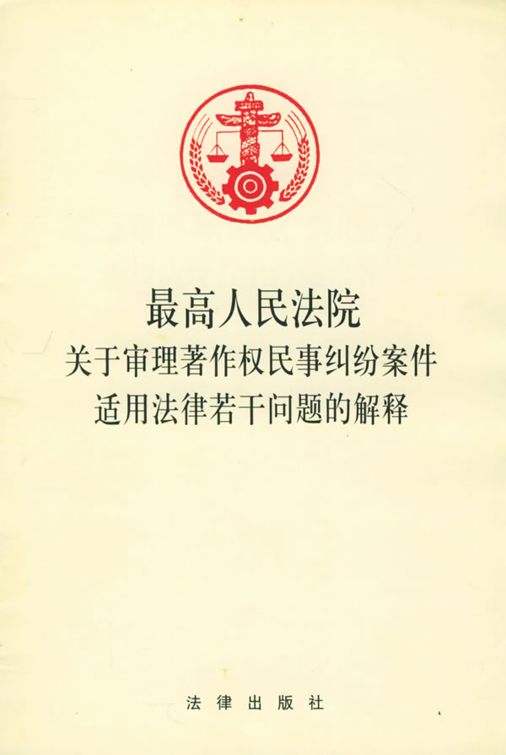
证据:当事人自行或者委托他人以订购、现场交易等方法购买侵权复制品而获得的实物、发票等
证据:公证人员在未向涉嫌侵权的一方当事人表明身份的情况下，如实对另一方当事人按照前款规定的方式取得的证据和取证过程出具的公证书，但有相反证据的除外。
第8条

Slide 24
案例讨论（指导案例49号）：举证责任
裁判要点：
在被告拒绝提供被控侵权软件的源程序或者目标程序，且由于技术上的限制，无法从被控侵权产品中直接读出目标程序的情形下，如果原、被告软件在设计缺陷方面基本相同，而被告又无正当理由拒绝提供其软件源程序或者目标程序以供直接比对，则考虑到原告的客观举证难度，可以判定原、被告计算机软件构成实质性相同，由被告承担侵权责任。

Slide 25
二、行政责任
责令停止侵权行为
没收、无害化销毁处理
警告
罚款
没收违法所得
海关扣押
《著作权行政处罚实施办法》2009年版
互联网著作权行政保护办法

Slide 26
客观行为
1、未经著作权人许可，复制、发行、表演、放映、广播、汇编、通过信息网络向公众传播其作品的，另有规定的除外
2、出版他人享有专有出版权的图书的
3、未经表演者许可，复制、发行录有其表演的录音录像制品，或者通过信息网络向公众传播其表演的，另有规定的除外
4、未经录音录像制作者许可，复制、发行、通过信息网络向公众传播其制作的录音录像制品的，另有规定的除外
5、未经许可，播放、复制或者通过信息网络向公众传播广播、电视的，另有规定的除外

Slide 27
客观行为
6、未经著作权人或者与著作权有关的权利人许可，故意避开或者破坏技术措施的，故意制造、进口或者向他人提供主要用于避开、破坏技术措施的装置或者部件的，或者故意为他人避开或者破坏技术措施提供技术服务的，法律、行政法规另有规定的除外
7、未经著作权人或者与著作权有关的权利人许可，故意删除或者改变作品、版式设计、表演、录音录像制品或者广播、电视上的权利管理信息的，知道或者应当知道作品、版式设计、表演、录音录像制品或者广播、电视上的权利管理信息未经许可被删除或者改变，仍然向公众提供的，法律、行政法规另有规定的除外
8、制作、出售假冒他人署名的作品的

Slide 28
三、刑事责任
1、侵犯著作权罪
以营利为目的，违反著作管理法规，未经著作权人许可，侵犯他人的著作权，违法所得数额较大或者有其他严重情节的行为
客观行为：未经许可
复制发行、通过信息网络向公众传播其文字作品、音乐、美术、视听作品、计算机软件及法律、行政法规规定的其他作品的
出版他人享有专有出版权的图书的
复制发行、通过信息网络向公众传播其制作的录音录像的
复制发行录有其表演的录音录像制品，或者通过信息网络向公众传播其表演的
制作、出售假冒他人署名的美术作品的
故意避开或者破坏权利人为其作品、录音录像制品等采取的保护著作权或者与著作权有关的权利的技术措施的

Slide 29
2、销售侵权复制品罪
以营利为目的，销售明知是侵犯他人著作权、专有出版权的文字作品、音乐、电视、电视、录像、计算机软件、图书及其他作品以及假冒他人署名的美术作品，违法所得数额巨大的行为
同时实施侵犯著作权犯罪行为与销售侵权复制品行为，以主行为定罪处罚，从行为作为量刑情节，即以侵犯著作权罪定罪从重判处
《刑法》第220条：单位犯第217条和第218条规定之罪的，对单位判处罚金，并对其直接负责的主管人员和其他直接责任人员，依照上述各条规定予以处罚
2004年、2007、2020年《关于办理侵犯知识产权刑事案件具体应用法律若干问题的解释》

